Slide 1
Meeting 7 septembre
Xavier Lebeuf

Slide 2
Ordre du jour (tel que sur DokuWiki)
Vue d'ensemble sur l'objectif du projet
Retour sur la dernière rencontre
Problème de partition des contraintes
Implémentation
Résultats
Notes sur Nomad
Pistes à explorer
Pour les deux prochaines semaines

Slide 3
Vue d’ensemble sur l’objectif du projet
Exemple arbitraire de partition:
Chaque est une nouvelle évaluation (Solar)
OU
Chaque est un « check point » de la même évaluation (PRIAD)
<- beaucoup plus difficile

Slide 4
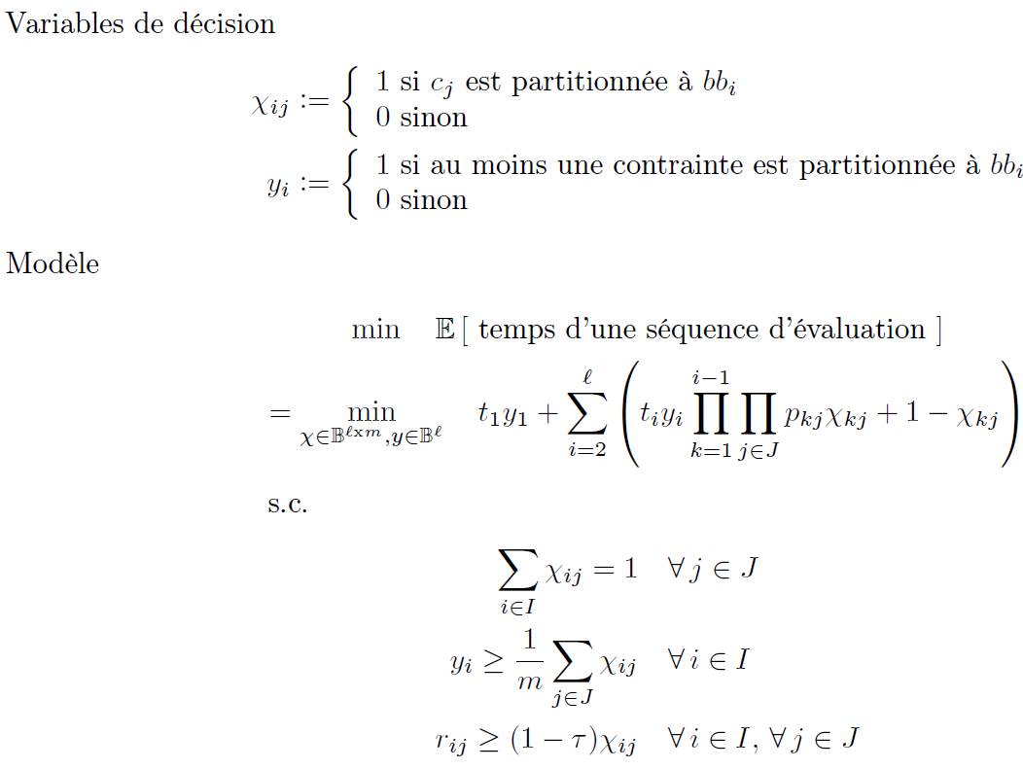
Retour sur la dernière rencontre

Slide 5
Problème de partition des contraintes
Différences entre temps espéré du modèle et temps espéré réel
Lorsqu’un point champion est trouvé, une évaluation à = 1 est ajoutée. Le temps de cette évaluation n’est pas pris en compte.
Une contrainte à priori non-satisfaite résulte en un temps presque nul
Le modèle représente un algo qui ne vérifie que les contraintes aux auxquelles elles sont partitionnées. Ou plutôt, on assume qu’une contrainte satisfaite à une reste satisfaite en augmentant la fidélité. Les occasions où ce n’est pas vrai (rares si basse) font une différences dans le temps d’évaluation.
Caractériser la relation entre les probabilités à différentes rend le modèle beaucoup plus complexe.

Slide 6
Problème de partition des contraintes
Différences entre temps espéré du modèle et temps espéré réel
Hypothèse qu’il y a une relation d’équivalence entre valeurs de à différentes
Hypothèse qu’il n’y a aucune relation entre des valeurs de à différentes
Objectif devient:

Slide 7
Problème de partition des contraintes
Problème lourd à résoudre
Solution: appliquer des réductions à la taille du problème

Slide 8
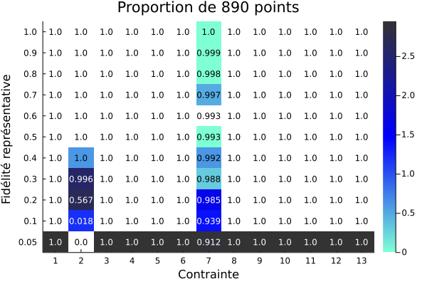
Problème de partition des contraintes
Exemple avec = 0.05
Heatmap des proportions de représentation de 890 points de solar 2

Slide 9
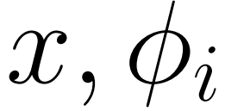
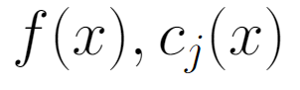
Implémentation
Solar
Passerelle
NOMAD

Slide 10
Implémentation, 5 algos
Cas de base: toujour à 1
Evals selon partition et interruptions
2 phases:
toujours à 1 tant qu’aucun point réalisable n’a été trouvé
Interuptions après qu’un point réalisable a été trouvé
2 phases en appliquant toujours l’EB
2 phases (saut de phase pas automatisé) :
PB pour la phase 1
EB pour la phase 2
* Évaluation à = 1 ajoutée lorsque NOMAD trouve un nouveau champion
* Solar 7 seulement: partition optimale trouvé en forçant = 1

Slide 11
Résultats

Slide 12
Résultats

Slide 13
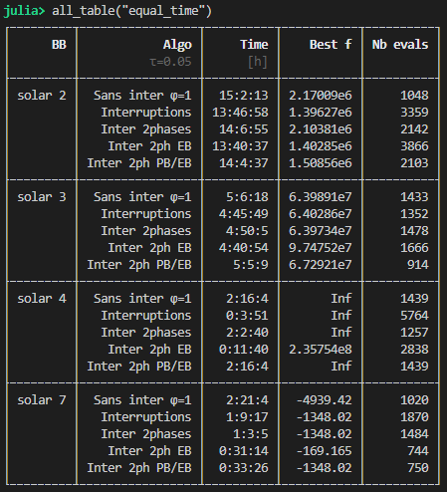
Résultats

Slide 14
Résultats

Slide 15
Notes sur NOMAD
Hot restart (crtl+C, ctrl+D)
Points Nelder-Mead hors du mesh

Slide 16
Pistes à explorer
Tests sur une première version de PRIAD (multi-blocs)
Tests sur PRIAD multi-
Étudier l’impact du nombre de points à l’analyse à priori
Étudier l’impact de
Tester l’idée de recalculer la partition périodiquement

Slide 17
Pour les deux prochaines semaines
Résultats de solar 7
Écriture du mémoire

